Slide 1
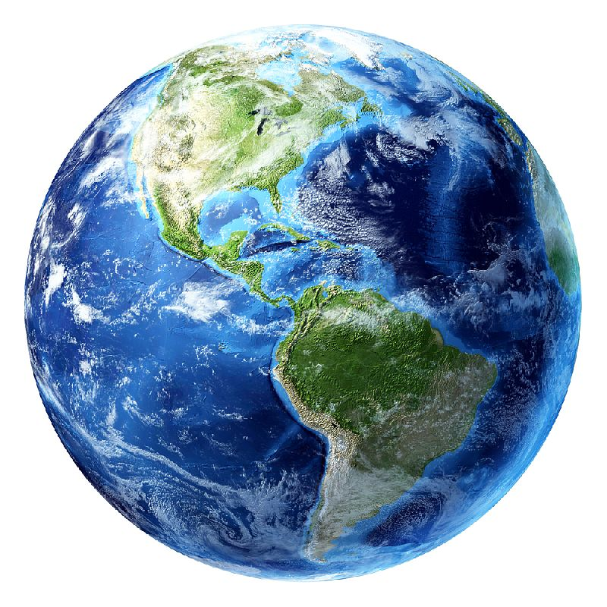
УГАДАЙ СТРАНУ (ГЕОГРАФИЧЕСКИЙ КВЕСТ)

Slide 2
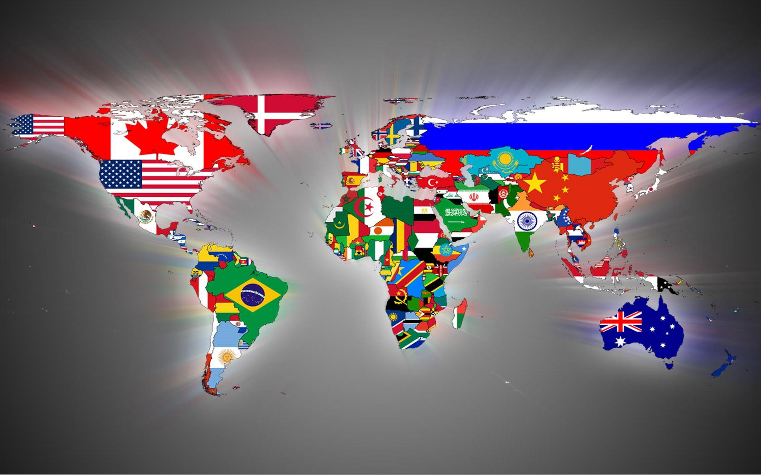
Вы любите путешествовать?
Какие страны Вы уже посетили?
Где хотели бы побывать?
.

Slide 3
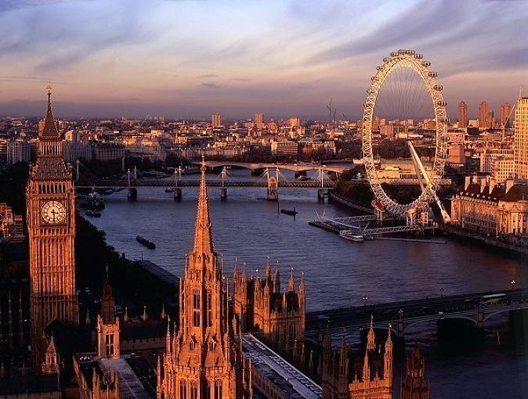

Slide 4
Англия, Лондон

Slide 5
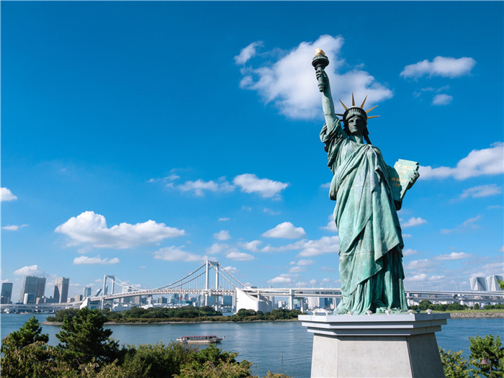

Slide 6
Америка, Нью Йорк

Slide 7
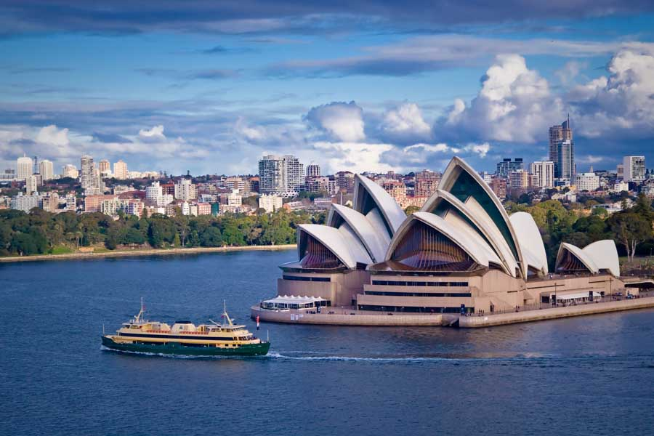

Slide 8
Австралия, Сидней

Slide 9
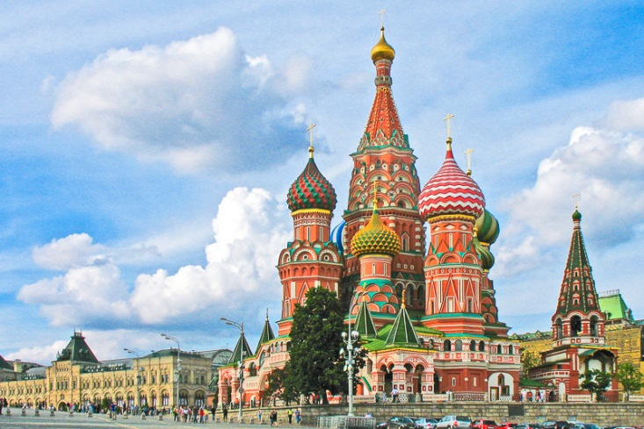

Slide 10
Россия, Москва

Slide 11
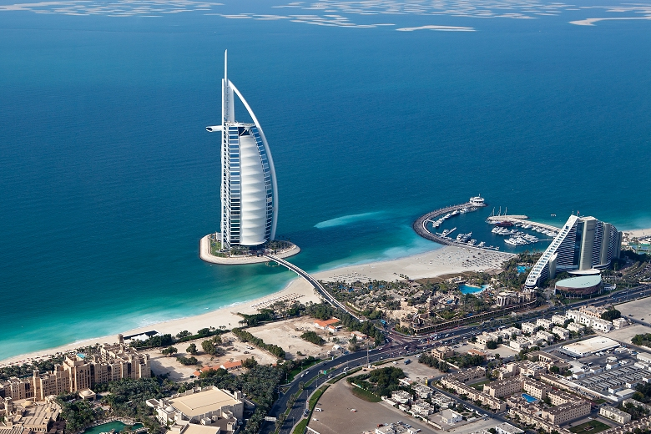

Slide 12
Дубаи, Объединённые Арабские Эмираты

Slide 13
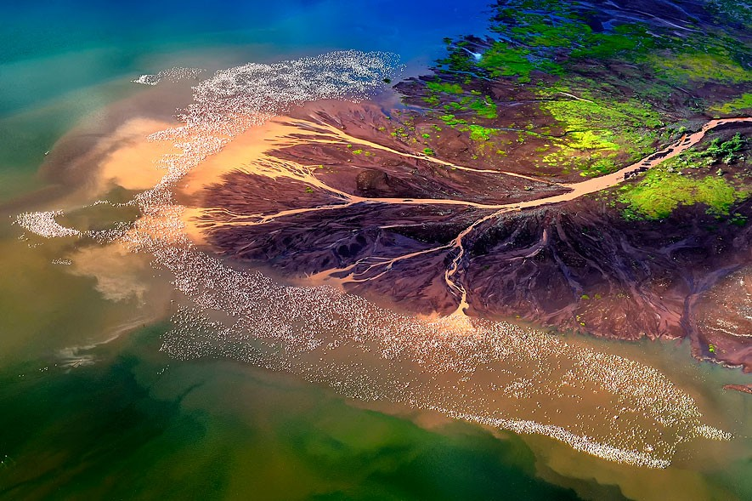

Slide 14
Фламинго на реке Богория в Кении

Slide 15
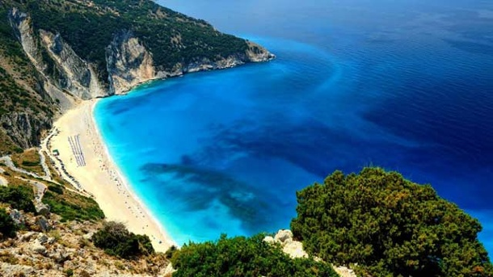

Slide 16
Греция

Slide 17
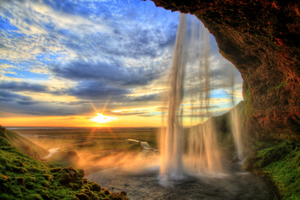

Slide 18
Исландия

Slide 19
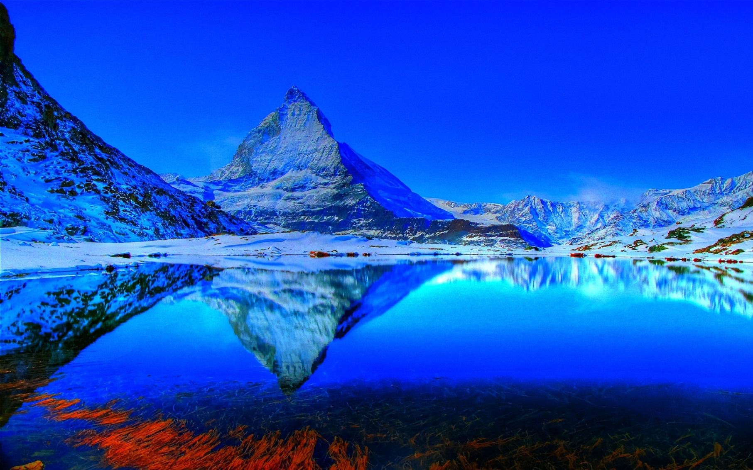

Slide 20
Гора Маттерхорн, одна из высочайших гор в Альпах

Slide 21
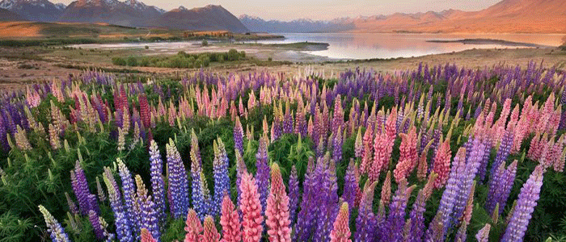

Slide 22
Новая Зеландия

Slide 23
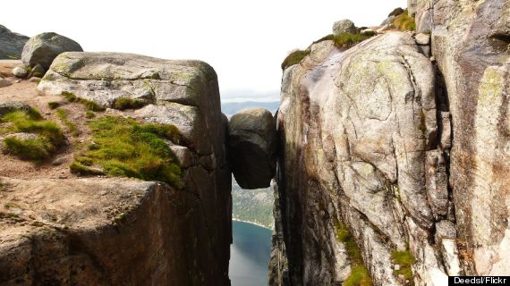

Slide 24
Норвегия

Slide 25
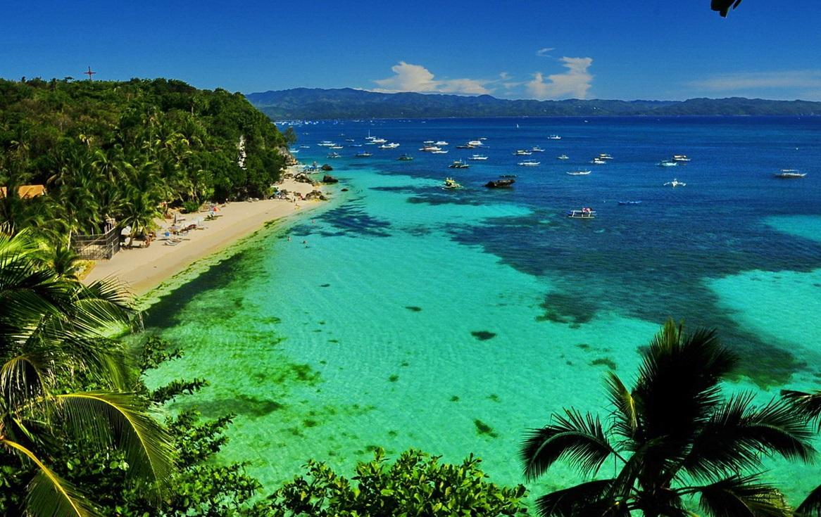

Slide 26
Филиппины

Slide 27
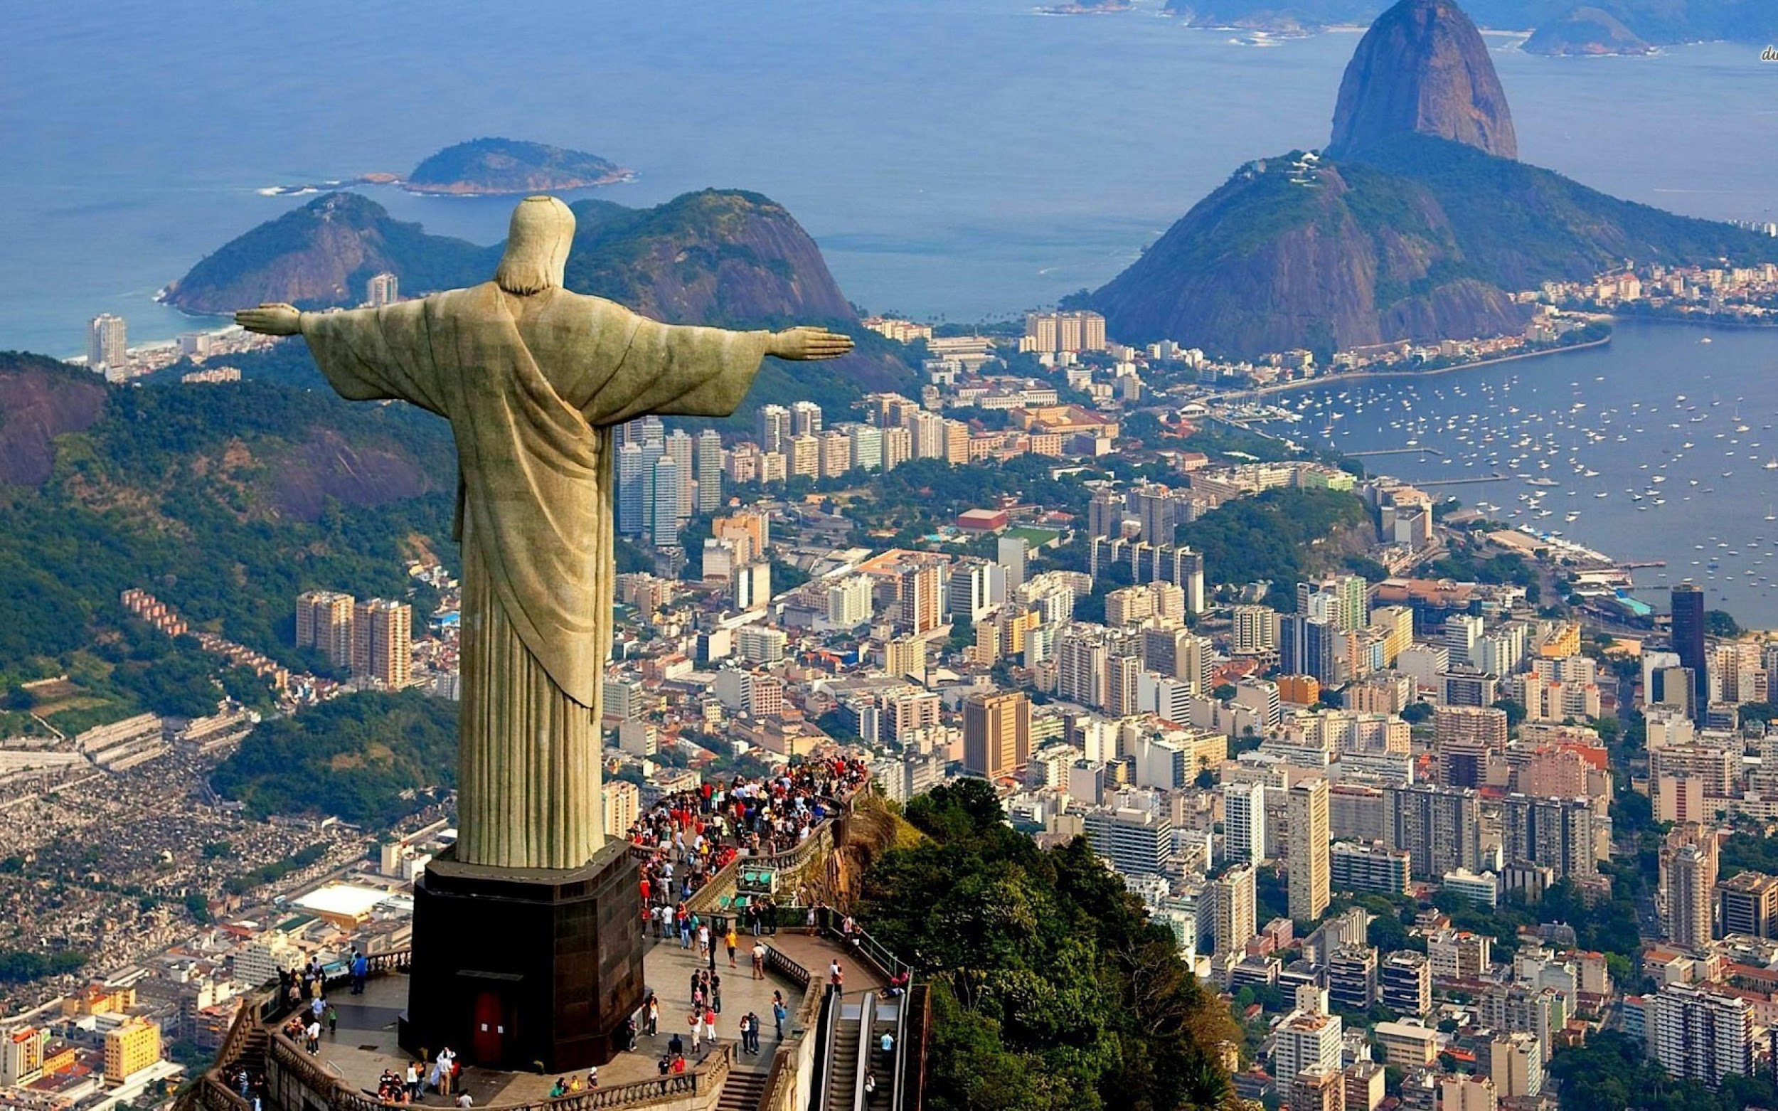

Slide 28
Рио де Жанейро

Slide 29
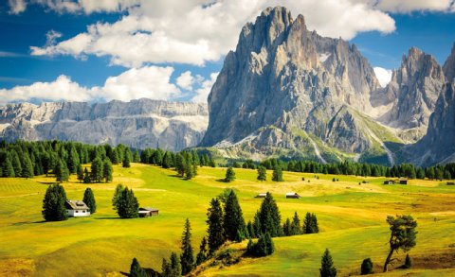

Slide 30
Южный Тироль, Италия

Slide 31
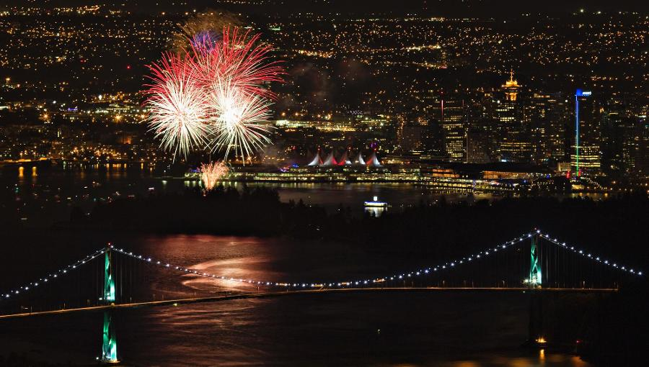

Slide 32
Ванкувер, Канада

